Slide 1
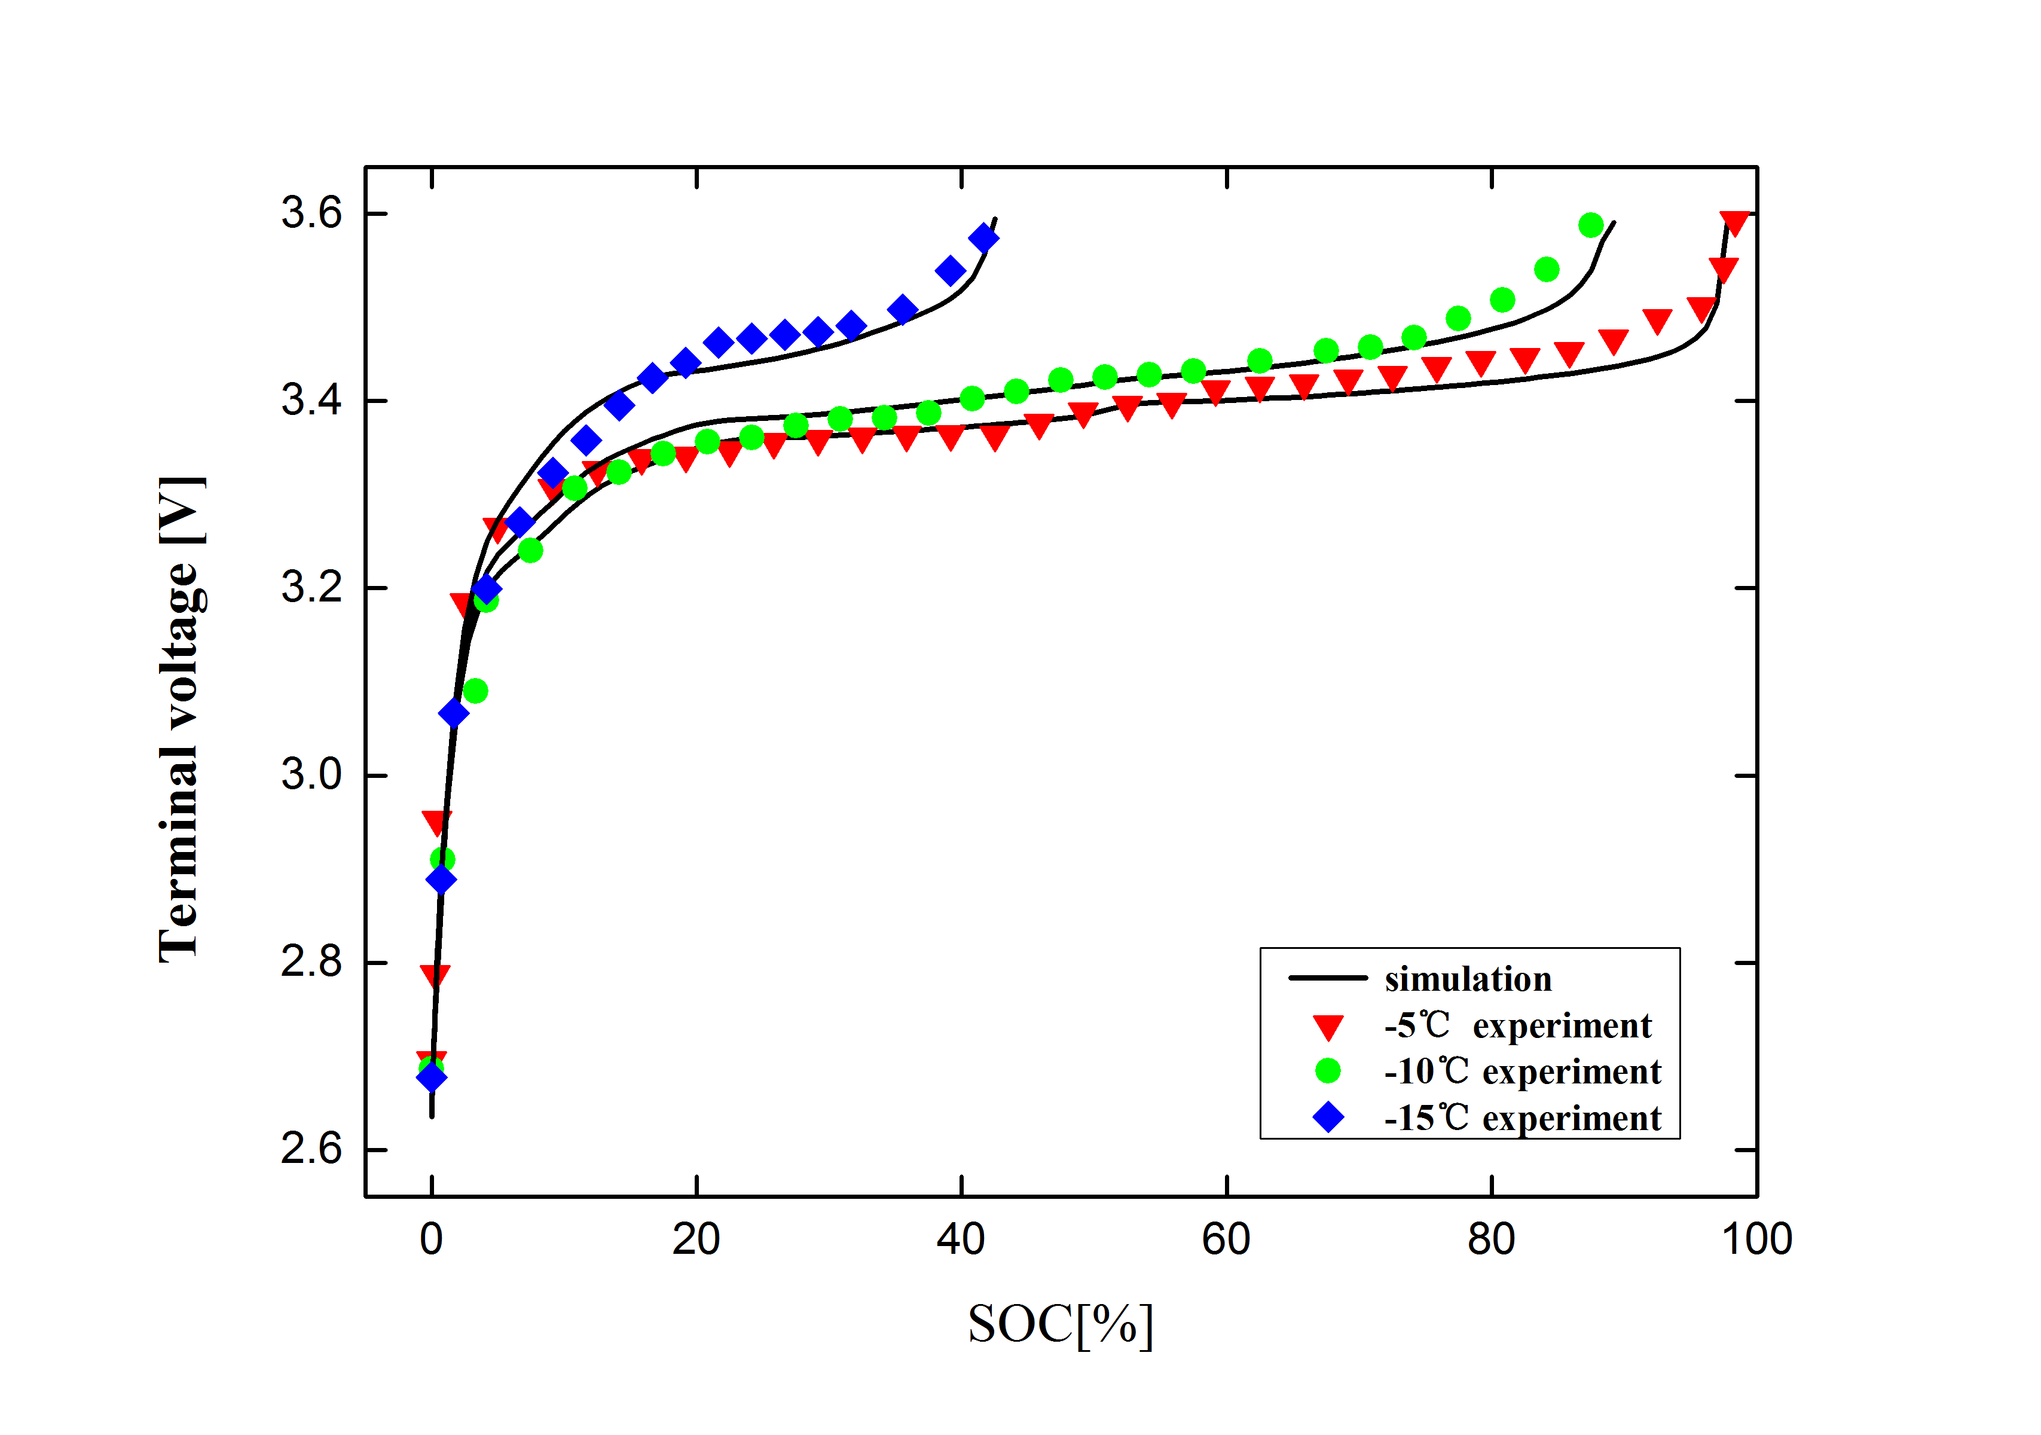
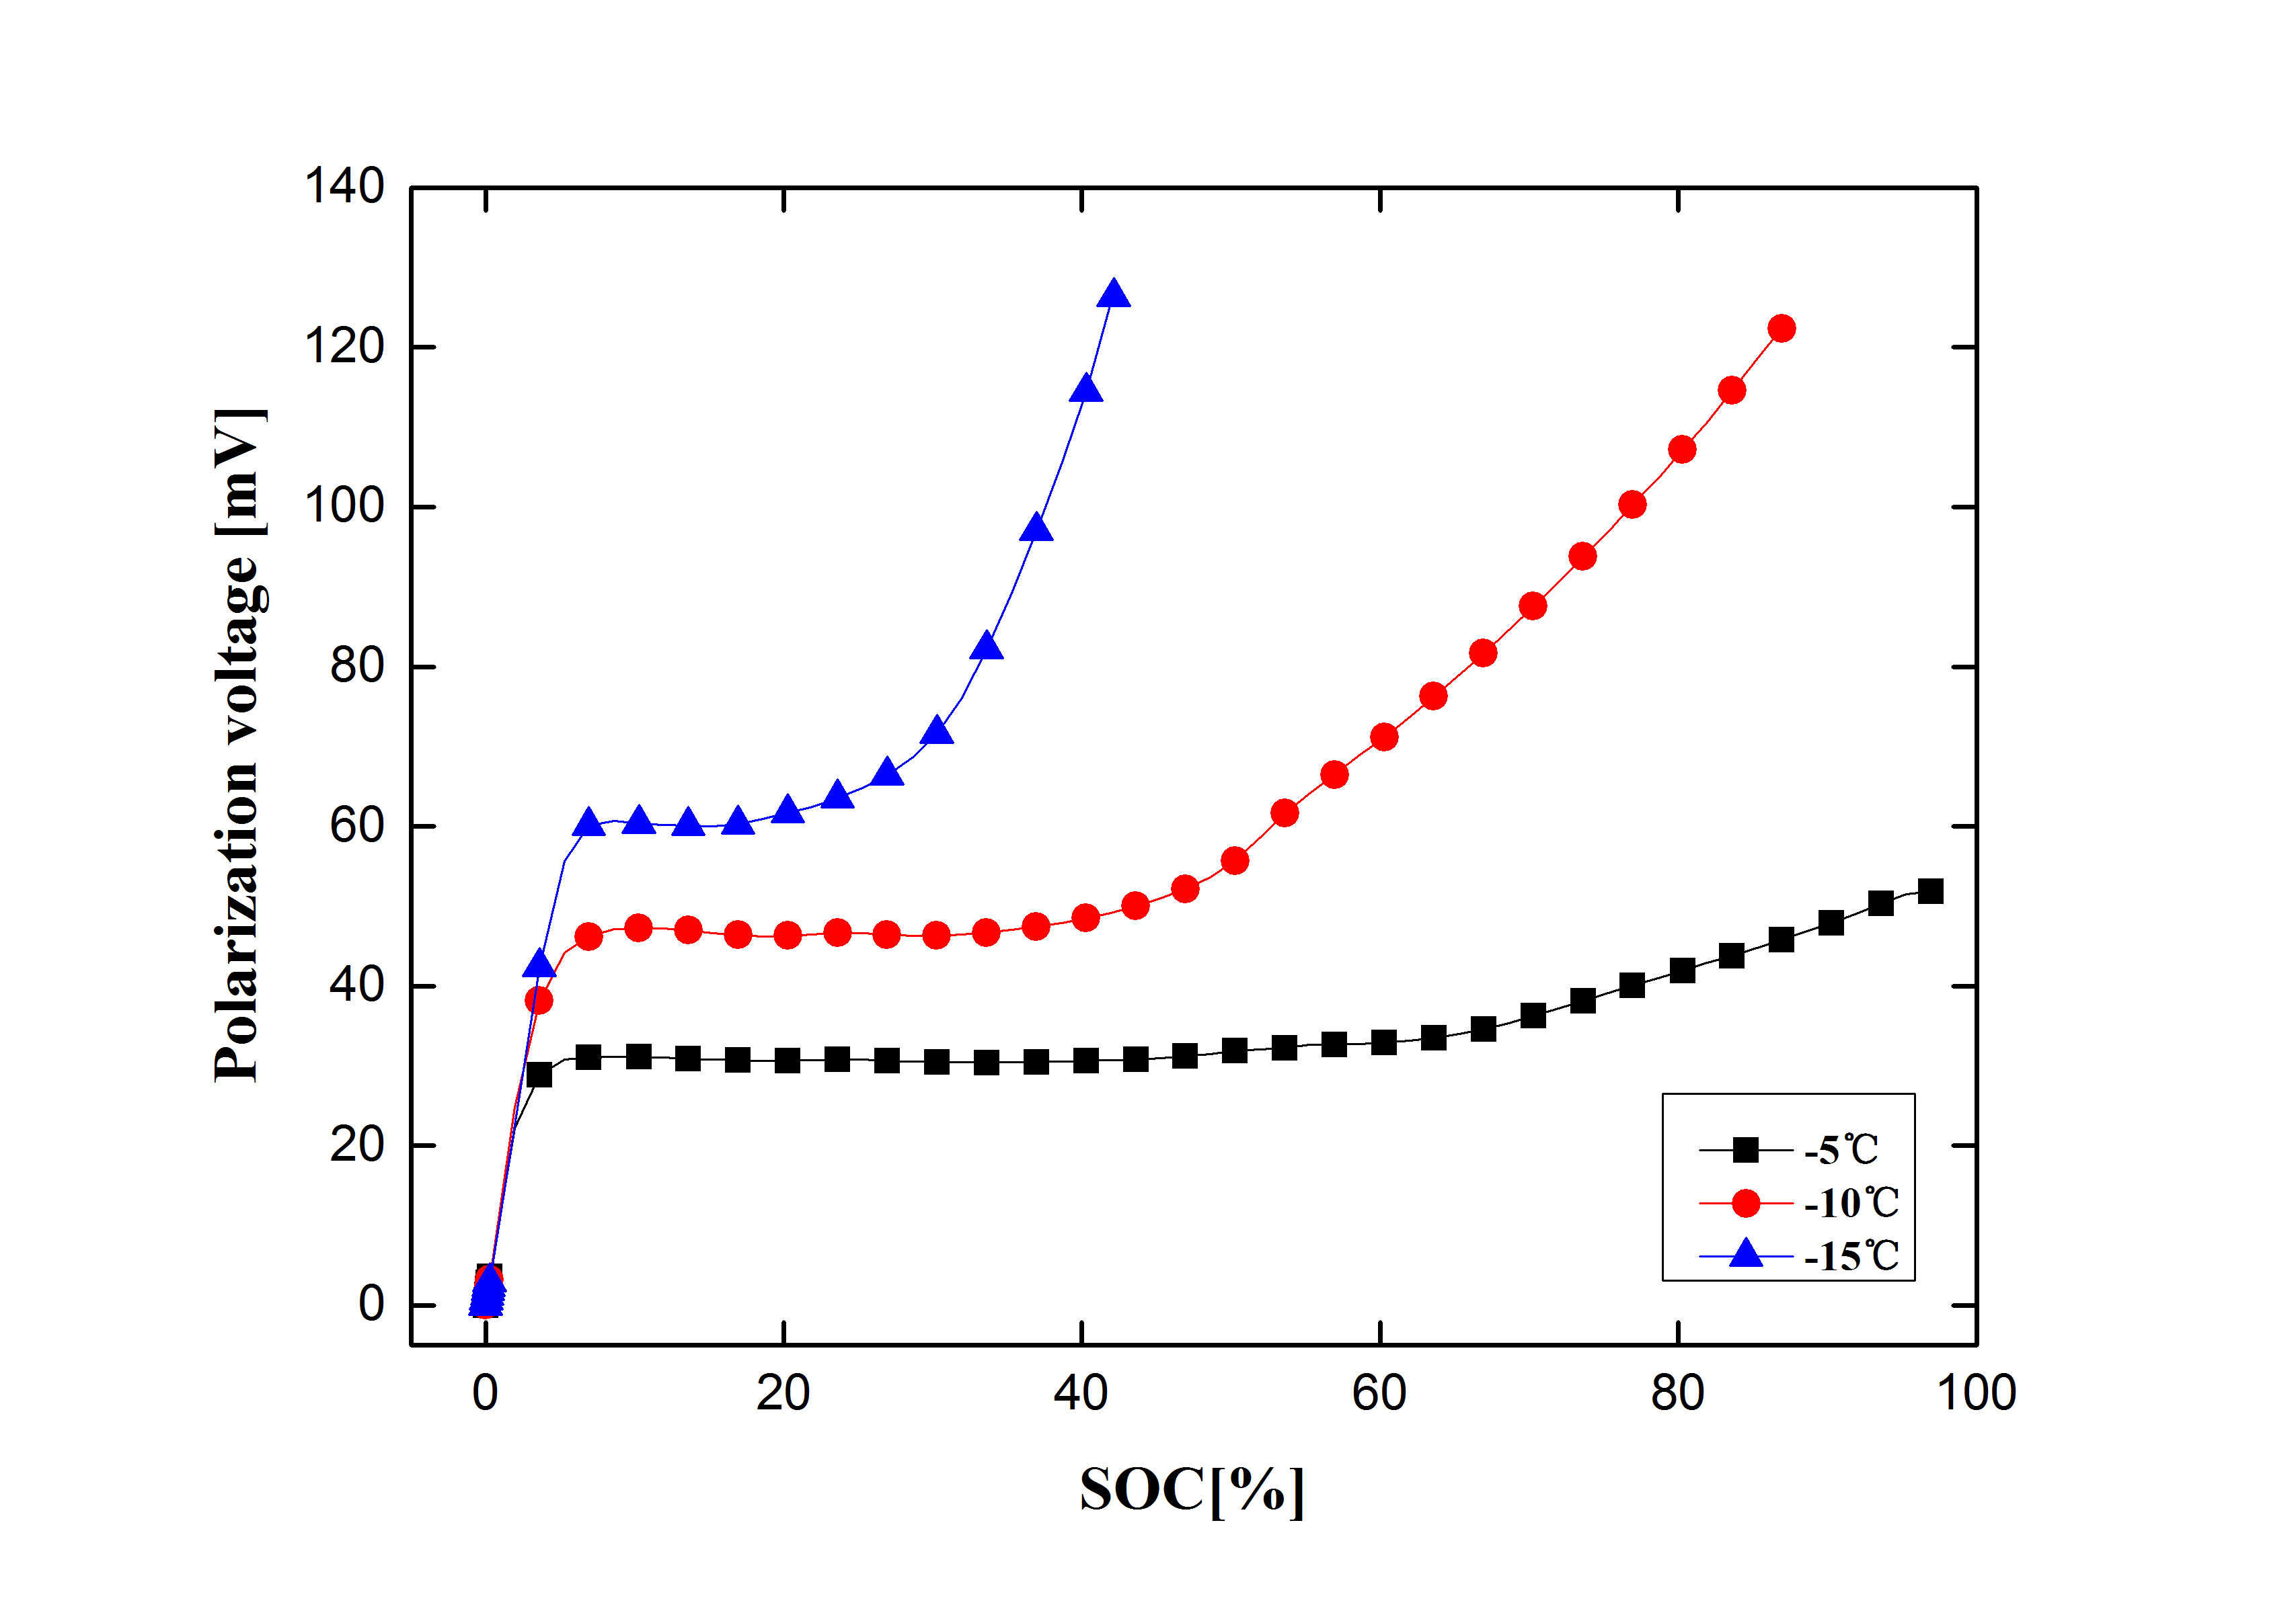
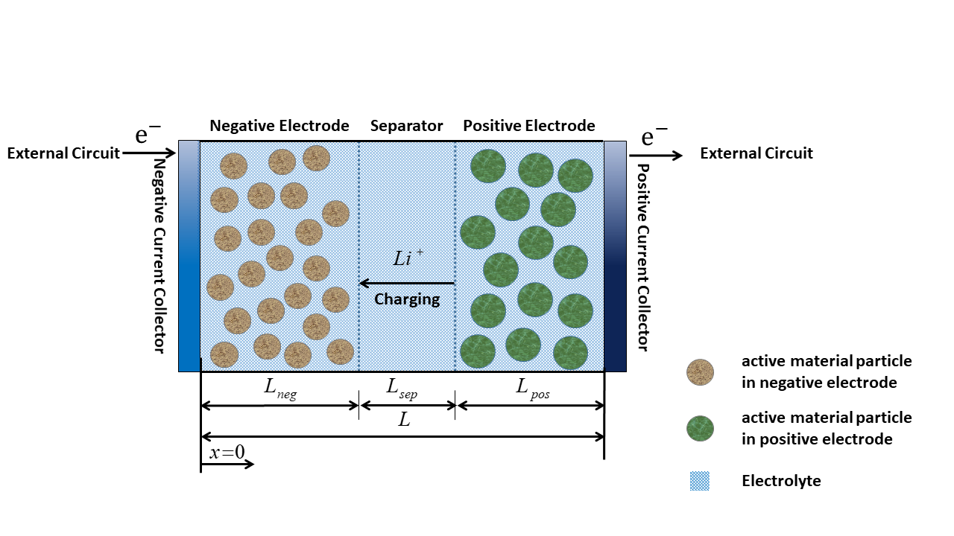
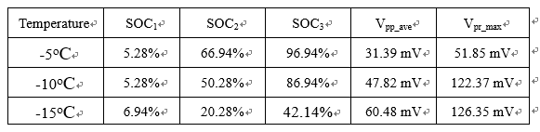
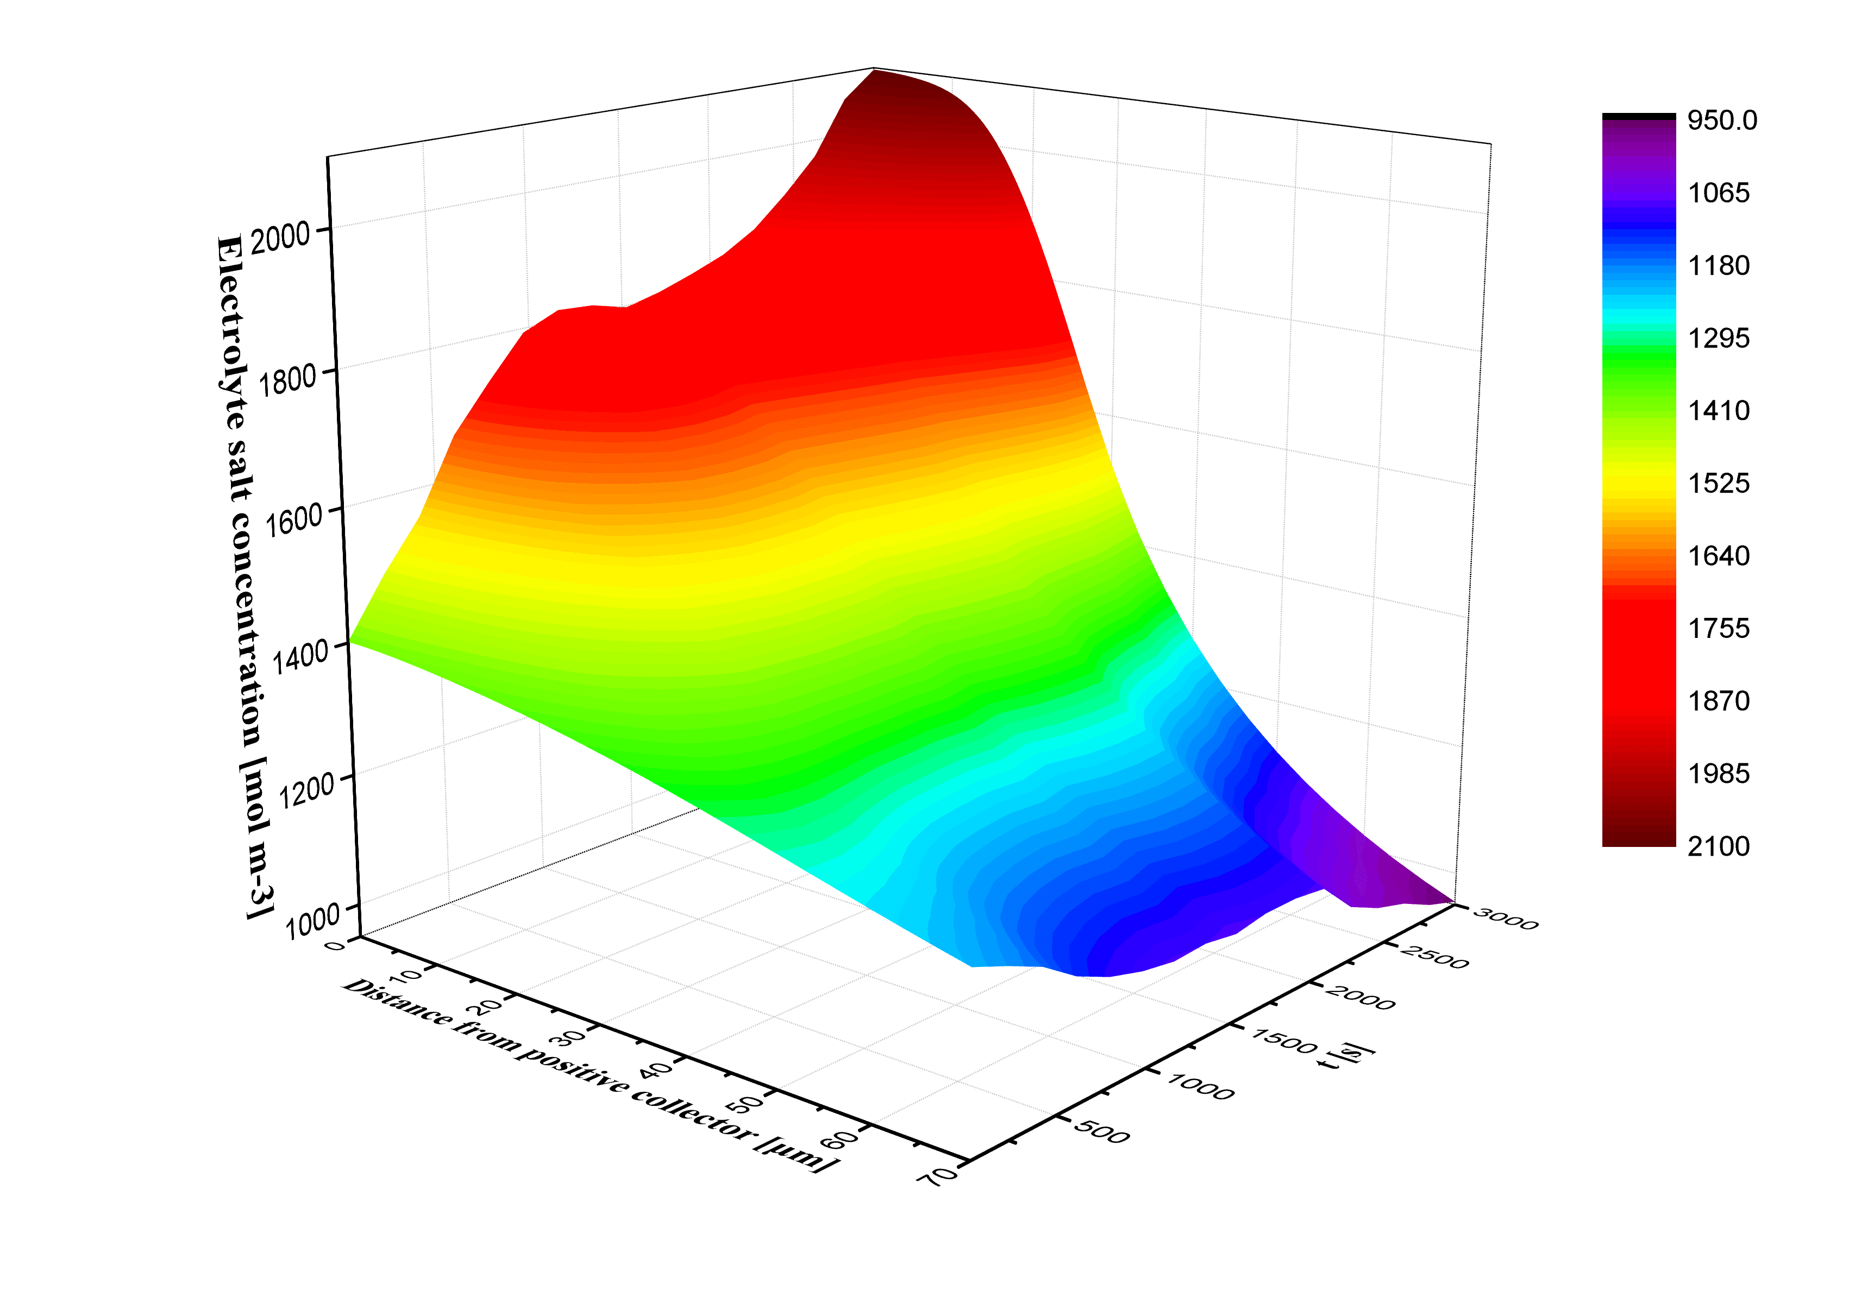

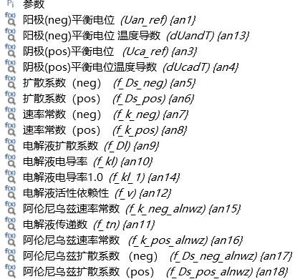

请勿在此处添加任何内容。提交海报前请删除此文本框
锂离子电池低温充电过程中正极液相极化仿真
李文华¹, 杜乐¹ ，袁子贺¹ , 范文奕¹,焦志鹏¹, 邵方旭¹
1.电力工程系，河北工业大学，天津
简介:锂离子电池的充电性能受环境温度影响较大，低温条件下充电极化电压升高，充电容量下降的问题一直限制了锂离子电池的发展。以电化学反应动力学、质量守恒、电荷守恒和能量守恒为理论基础，研究了-5℃、-10℃、-15℃三个低温条件下，锂离子电池充电过程中正极液相扩散极化电压和正极液相欧姆极化电压随SOC的变化规律以及电解质盐浓度和电解质电流密度的时空分布情况。
结果:
请勿在此处添加任何内容。提交海报前请删除此文本框
图 3低温充电端电压结果对比图
图 4.正极液相扩散极化电压
表 1.扩散极化电压曲线中的变量值
图 1.锂离子电池的充电示意图
计算方法:建立基于LiFePO4/石墨锂离子电池的电化学-热耦合瞬态计算模型。其中利用了锂电池模块和固体传热模块。并对国内某厂商的LR18650EC型号锂离子电池分别在-5℃、-10℃、-15℃三个低温条进行1C恒流充电，以验证模型有效性。
表 2.极化电压曲线的变值表
图 5. -10℃环境下电解质盐浓度时空分布
结论:
本文采用电化学-热耦合瞬态计算模型研究了恒流充电过程中，正极扩散极化电解液在低温条件下的变化，并用可变Pdpe表征了其极化程度。从电解液盐浓度和电解液电流密度进一步分析了极化变化的原因。结论如下。
1低温条件在一定程度上增大了锂离子电池充电过程中正极液相扩散极化和正极液相欧姆极化的极化作用，且温度越低影响程度越大。
2电解质盐浓度和电解质电流密度在电极厚度方向上的时空分布情况，从侧面上解释了两种极化变换的内部原因。
参考文献：
姚雷, 王震坡. 锂离子电池极化电压特性分析[J]. 北京理工大学学报,2014,34(9):912-922.
张凯, 汤依伟, 邹 忠, 等. 锂离子电池LiMn2O4/石墨电极放电过程中扩散极化的仿真[J]. 中国有色金属学报,2013,23(8)：2235-2242.
Doyle M, Fuller T F, Newman J, et al．Modeling of galvanostatic charge and discharge of the lithium/polymer/insertion cell[J]. Journal of the Electrochemical Society,1993,140(6):1526-1533 .
图 2.相关参数设置
Excerpt from the Proceedings of the 2019 COMSOL Conference in Beijing

